Slide 1



KHỞI ĐỘNG
Notes:
Quý thầy cô chọn 1 trong 2 slide sau để khởi động

Slide 2
Em hãy kể tên 1 cuốn truyện/ câu chuyện mà em đã đọc và nhân vật mà em thích nhất trong câu chuyện đó.

Slide 3
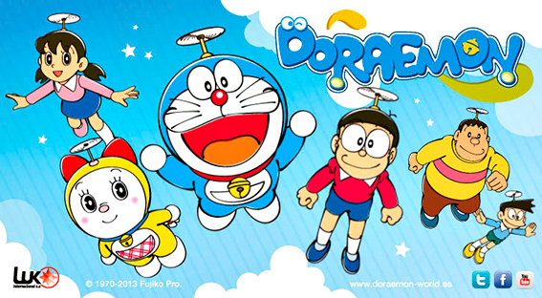
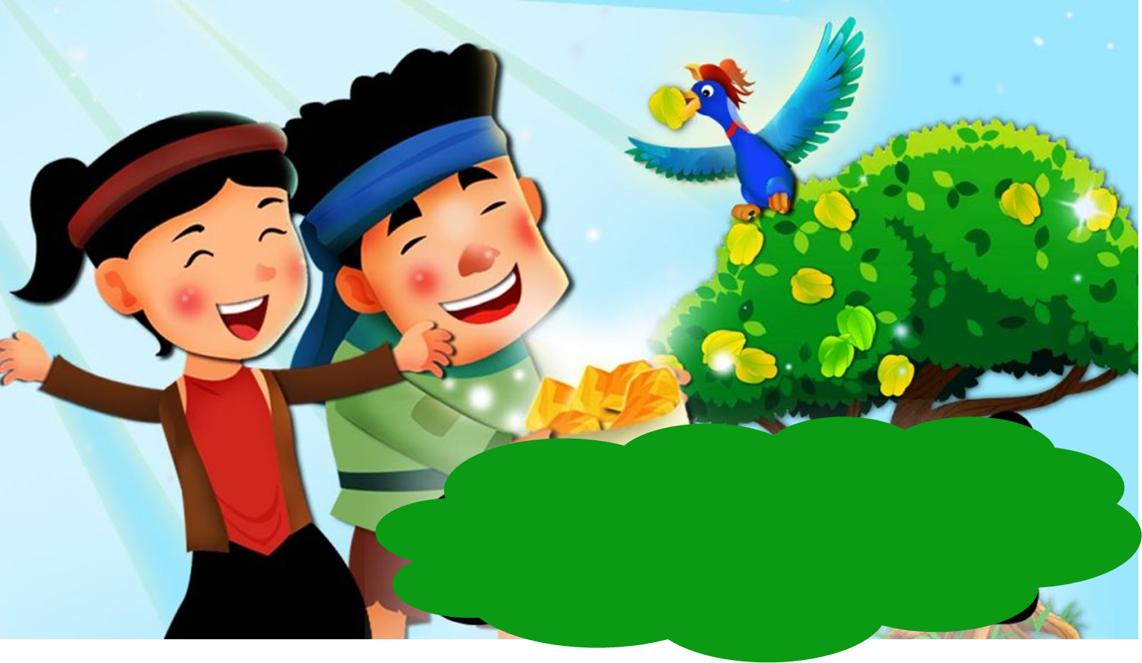
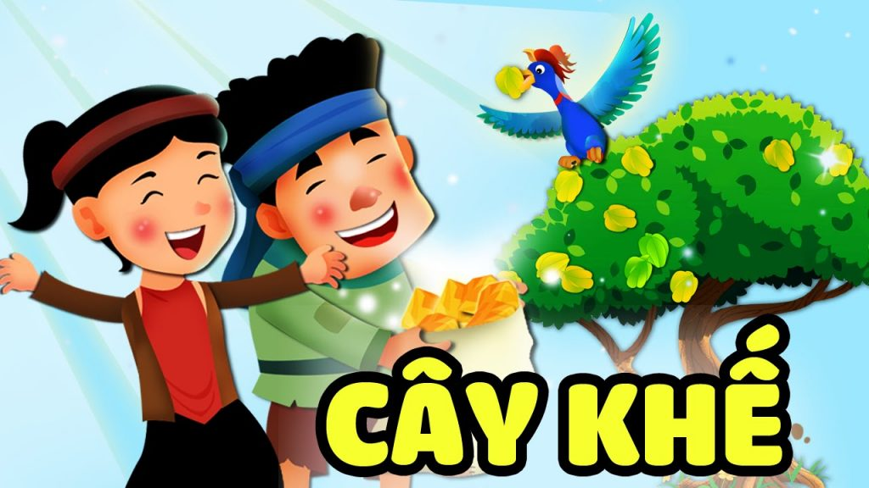
Đây là câu chuyện gì? Hãy nói tên nhân vật mà em thích trong câu chuyện đó?
Notes:
GV giới thiệu bài: Ngay từ lớp 1, các em đã được học cách kể lại một câu chuyện đã nghe, đã đọc. Trong bài học hôm nay, các em sẽ được hướng dẫn để kể những chuyện đã nghe, đã đọc một cách sáng tạo. Chúc các em có một giờ học vui và hiệu quả.

Slide 4
Bài viết 3:
Kể chuyện sáng tạo
(Thay đổi vai kể và lời kể)

Slide 5
Nhận xét
Hai đoạn văn dưới đây có gì giống và khác với hai đoạn văn có nội dung tương tự trong bài đọc Cậu bé và con heo đất (trang 36 – 37)?
Trong một lần theo ba lên thị xã, em mua được con heo đất. Con heo vừa ngộ nghĩnh vừa giữ được tiền nên bạn nào trong xóm cũng thích. Ít lâu sau, mỗi bạn đều mua một con và đua nhau để dành tiền tiết kiệm. Mỗi lần cho heo "ăn", em không quên lời má dặn, ghi chép số tiền vào một cuốn số.
Thời gian trôi qua, năm học mới sắp đến, bụng chú heo đất coi chúng đã đầy lắm rồi. Em định mổ heo, lấy tiền mua quần áo mới. Nhưng mấy ngày qua, xem ti vi, em thương các bạn vùng lũ lụt bị lũ cuốn trôi hết quần áo, sách vở, đồ dùng học tập,... Em liền xin ba mà đem số tiền trong bụng heo đóng góp cùng cô bác trong xóm hỗ trợ người dân vùng bị thiên tai.

Slide 6
2. Trả lời câu hỏi:
- Nêu những điểm khác nhau giữa hai đoạn văn:
- Về vai kể: Trong bài đọc Cậu bé và con heo đất, người kể là người chứng kiến câu chuyện. Trong đoạn văn ở trang 43, người kể chuyện là Hải – nhân vật chính trong chuyện. Ở cả 2 đoạn văn, tên nhân vật “Hải” đều được thay bằng từ “em” – chỉ người kể.
- Về lời kể (từ ngữ, cách diễn đạt):
Ở đoạn văn 1, trang 43, có thay đổi một số từ ngữ: thay “rất mê” bằng “rất thích”, thay “đều nhớ” bằng “không quên”, thay “ghi” bằng “ghi chép”.

Slide 7
- Việc làm của Hải được thuật lại trong hai đoạn văn và ý nghĩa của việc làm có thay đổi không?
- Việc làm của Hải được thuật lại trong hai đoạn văn và ý nghĩa của việc làm không thay đổi.

Slide 8
- Thế nào là kể sáng tạo một câu chuyện đã đọc, đã nghe?
- Trong bài học hôm nay, em đã biết những cách kể sáng tạo nào?

Slide 9




BÀI HỌC
1. Kể sáng tạo một câu chuyện đã đọc, đã nghe là tưởng tượng để thay đổi cách kể mà không làm thay đổi nội dung chính và ý nghĩa của câu chuyện, tính cách của nhân vật.
2. Trong nhiều cách kể sáng tạo, có hai cách sau:
- Thay đổi vai kể (người kể chuyện).
- Thay đổi lời kể.

Slide 10
LUYỆN TẬP
- Hoạt động nhóm (4-5 HS)
+ Đóng vai nhân vật cô chủ tiệm tạp hoá, kể một đoạn trong bài đọc Cậu bé và con heo đất (thực hiện yêu cầu của BT 1).
+ Cho biết từ ngữ trong lời kể của em có những thay đổi gì so với câu chuyện trong bài đọc (thực hiện yêu cầu của BT 2).

Slide 11

Làm việc nhóm và đóng vai nhân vật cô chủ tiệm tạp hoá để kể (miệng) một đoạn trong bài đọc Cậu bé và con heo đất.

Slide 12
Vận dụng
- Em học được điều gì sau bài học hôm nay?
- Về nhà kể câu chuyện sáng tạo của mình cho người thân nghe.

Slide 13
Chúc các em học tốt!

